Slide 1
어플리케이션을 통한 보안 공용냉장고
팀명 알이즈웰
팀원 임천강
김주찬
이정훈

Slide 2
개요
개발 목표
기존의 공용 냉장고에서는 사용자에 보관백 혹은 양심에 의해서 냉장고를 공용 사용하였다 .
이에 IT 기술을 활용하여 공용냉장고의 편의성을 향상하고 보안도 추가된 냉장고를 개발하고자 프로젝트를 기획하게 되었다.

Slide 3
개발 목표
공용 냉장고의 보안
공용 냉장고의 취약한 보안 해결
강화된 보안으로 단체 생활을 하는 회사 , 학교 등 공용냉장고 활용
냉장고의 효율적 공간 분배
기존 냉장고에 비해 작은 크기를 활용하여 효율적으로 설치
외부에서 냉장고 물품 확인
퇴근 및 하굣길에서 냉장고의 사용여부 확인
예약 시스템을 통하여 빈 공간의 사전 사용

Slide 4
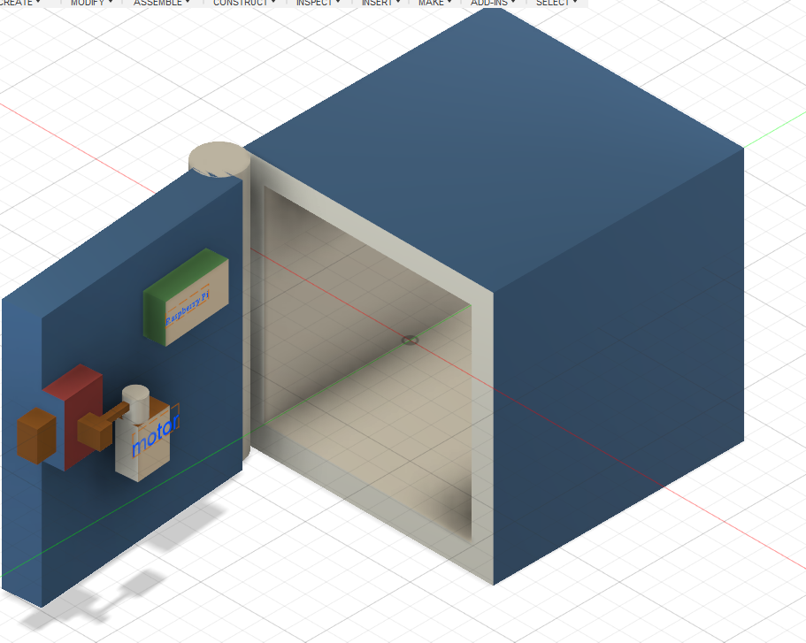
최종 결과물의 구조 및 기능
<기능>
온도제어
시스템 관리
동작제어
원격리모컨
예상 완성품 모습
Notes:
1. 온도제어 : 시스템 관리 기능을 통해 설정한 온도로 냉장고 동작 명령 수행
2. 시스템관리 : 라즈베리파이를 활용하여 전자기기(냉장고) 제어용 관리 서버 구축
3. 동작제어 : 시스템 관리 기능을 통해 전자기기(도어락 등) 켜기 및 끄기 기능 수행
4. 원격 리모콘 : 안드로이드, 라즈베리, 도어락을 활용한 원격 리모콘 제작

Slide 5
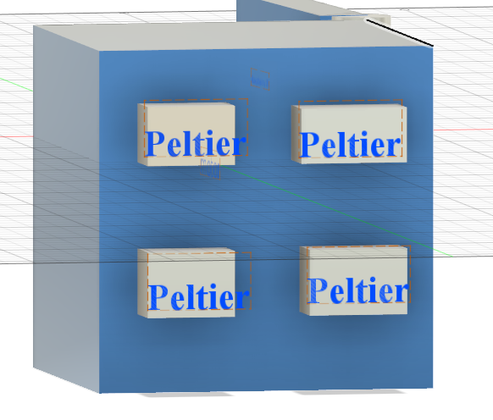
최종 결과물의 구조 및 기능
<기능>
온도제어
냉장고 뒷면에 펠티어 소자를 이용 전류를 공급하여 냉장기능 활용
예상 완성품 후면
Notes:
1. 온도제어 : 시스템 관리 기능을 통해 설정한 온도로 냉장고 동작 명령 수행
2. 시스템관리 : 라즈베리파이를 활용하여 전자기기(냉장고) 제어용 관리 서버 구축
3. 동작제어 : 시스템 관리 기능을 통해 전자기기(도어락 등) 켜기 및 끄기 기능 수행
4. 원격 리모콘 : 안드로이드, 라즈베리, 도어락을 활용한 원격 리모콘 제작

Slide 6
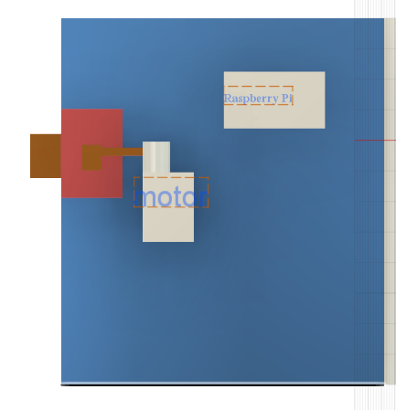
최종 결과물의 구조 및 기능
<기능>
2. 시스템관리
3. 동작제어
4. 원격 리모콘
라즈베리 파이 사용하여 모터제어, 스마트폰과의 통신 및 냉장고 시스템 제어
예상 완성품
문 안쪽
Notes:
1. 온도제어 : 시스템 관리 기능을 통해 설정한 온도로 냉장고 동작 명령 수행
2. 시스템관리 : 라즈베리파이를 활용하여 전자기기(냉장고) 제어용 관리 서버 구축
3. 동작제어 : 시스템 관리 기능을 통해 전자기기(도어락 등) 켜기 및 끄기 기능 수행
4. 원격 리모콘 : 안드로이드, 라즈베리, 도어락을 활용한 원격 리모콘 제작

Slide 7
세부 개발내용
항목 | 세부 내용 | 개발담당자
모바일 어플리케이션 개발 | 로그인 및 예약이 가능한 모바일 어플리케이션 개발 | 임천강
원거리 개폐기능 | 모바일 어플리케이션을 통한 도어락 원격 제어 시스템 개발 | 임천강,김주찬
HW냉장고제작 | 펠티어 소자를 이용한 냉장고 제작 | 이정훈,김주찬
HW보안부개발 | Raspberry Pi 를 이용한 도어락 시스템 개발 | 이정훈

Slide 8
추진계획
로그인 및 예약 기능을 탑재 시킨 모바일 어플리케이션 개발로 하거나 해당 기능을 갖는 웹사이트를 만들어 어플리케이션과 연동
Raspberry Pi에 서브모터를 장착하여 특정 입력 값이 들어오면 도어락이 해제되어 문이 열리고 다시 특정 값을 입력하면 문이 잠기는 시스템으로 개발
특정 값을 입력하는 부분은 어플리케이션과 연동하여 라즈베리 파이의 무선 인터넷 기능으로 실시간으로 정보를 받아 해당 버튼을 누른 다면 동작하게 개발

